Slide 1


SNAKE-GAME IN C
C언어로 스네이크 게임 만들기
구현 소스코드 : https://github.com/todayoneul/SNAKE-GAME-.git
컴퓨터공학과 22100757 이규한

Slide 2
Index
1. SNAKE_GAME이란
2. 나만의 SNAKE-GAME 구현 계획
3. SNAKE-GAME에 사용된 C 문법
4, 구현된 SNAKE-GAME 간단 설명
5. 아쉬운 점 / 개선해야 할 점

Slide 3
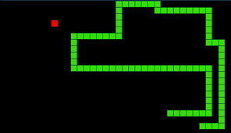
1. SNAKE-GAME 이란?
전통적인 SNAKE-GAME
뱀: 플레이어가 조종하는 주인공 캐릭터로, 먹이를 먹으며 점점 길어 짐
과일: 뱀이 먹을 수 있는 아이템으로, 먹을 때마다 점수가 증가
벽: 게임 화면의 경계로, 뱀이 벽에 부딪히면 게임이 종료
점수: 과일을 먹을 때마다 증가하는 값
게임 오버: 뱀의 머리와 꼬리가 충돌하거나 벽에 부딪히면 게임 종료

Slide 4
2. 나만의 SNAKE-GAME 구현 계획
나만의 SNAKE-GAME
뱀 : 플레이어가 조종하는 주인공 캐릭터로, 먹이를 먹으며 점점 길어 짐
과일 : 뱀이 먹을 수 있는 아이템으로, 먹을 때마다 점수가 증가 -> 화면에 ‘F’ 로 표시
폭탄 : 뱀이 먹을 수 있는 아이템으로, 먹으면 게임 즉시 종료 -> 화면에 ‘B’ 로 표시
벽: 게임 화면의 경계 -> ‘# ’ 으로 표시, 벽을 부딪혀도 게임이 끝나지 않고 반대 방향으로 나옴
점수: 과일을 먹을 때마다 증가하는 값
게임 오버 : 뱀의 머리와 꼬리가 충돌하거나 벽에 부딪히면 게임 종료

Slide 5
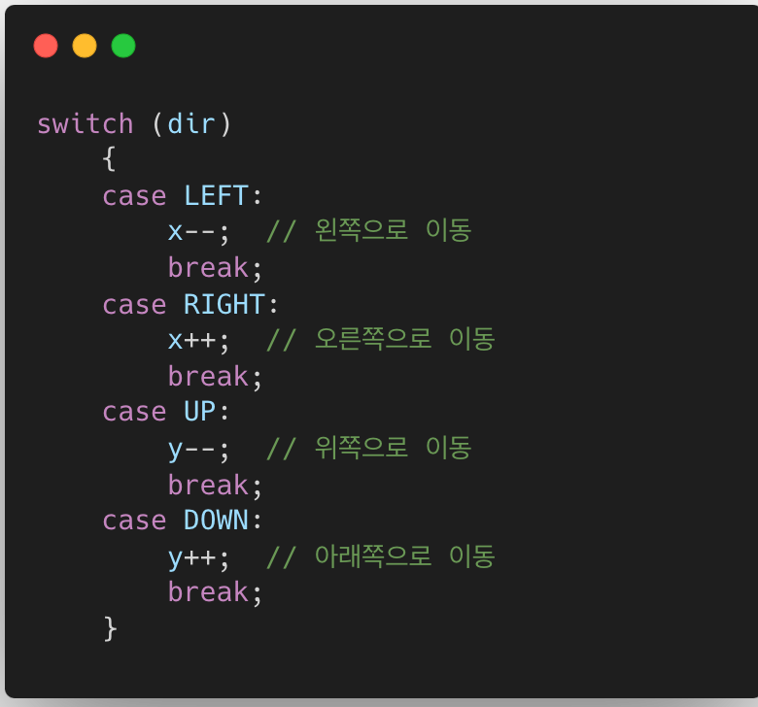
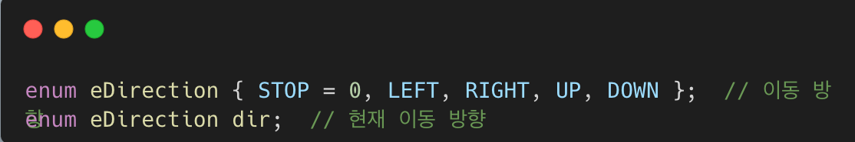
3. SNAKE-GAME에 사용된 C
1. 열거형(Enum) 문법을 사용하여 방향을 표현
방향은 LEFT, RIGHT, UP, DOWN과 같은 상수 값으로 표현되며,
이를 열거형으로 정의하여 사용
->코드의 가독성을 높이고, 뱀의 이동 방향을 명확하게 파악할 수 있음

Slide 6
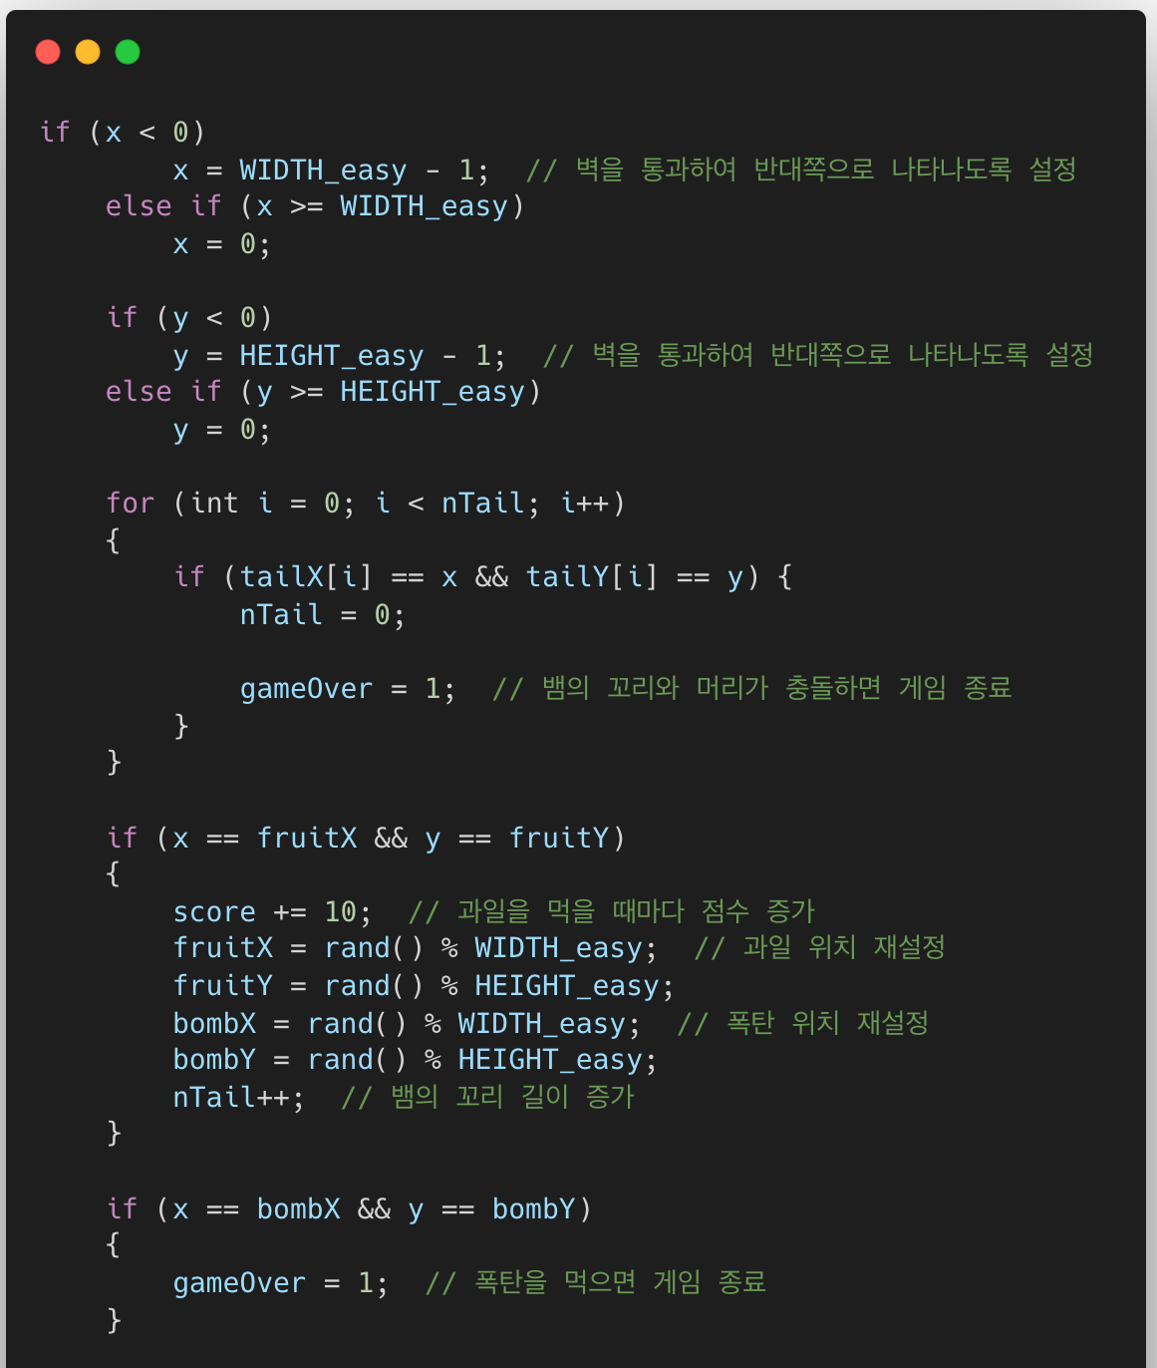
3. SNAKE-GAME에 사용된 C
2. 조건문과 반복문 및 배열 적극적 활용
게임의 로직에서는 뱀의 이동, 충돌 검사, 과일과 폭탄의 생성 등 다양한 상황을 처리하기 위해 1,2차원 배열, if문, switch문을 사용
Ex)
사용자가 방향키를 입력하면 switch문을 통해 해당 방향에 따른 뱀의 이동 처리
반복문을 사용하여 뱀의 꼬리를 업데이트하고, 충돌 검사를 수행하는 등 반복적인 작업 처리
for문을 활용하여 배열의 요소를 순회하면서 뱀의 꼬리 위치를 업데이트하는 로직을 구현

Slide 7
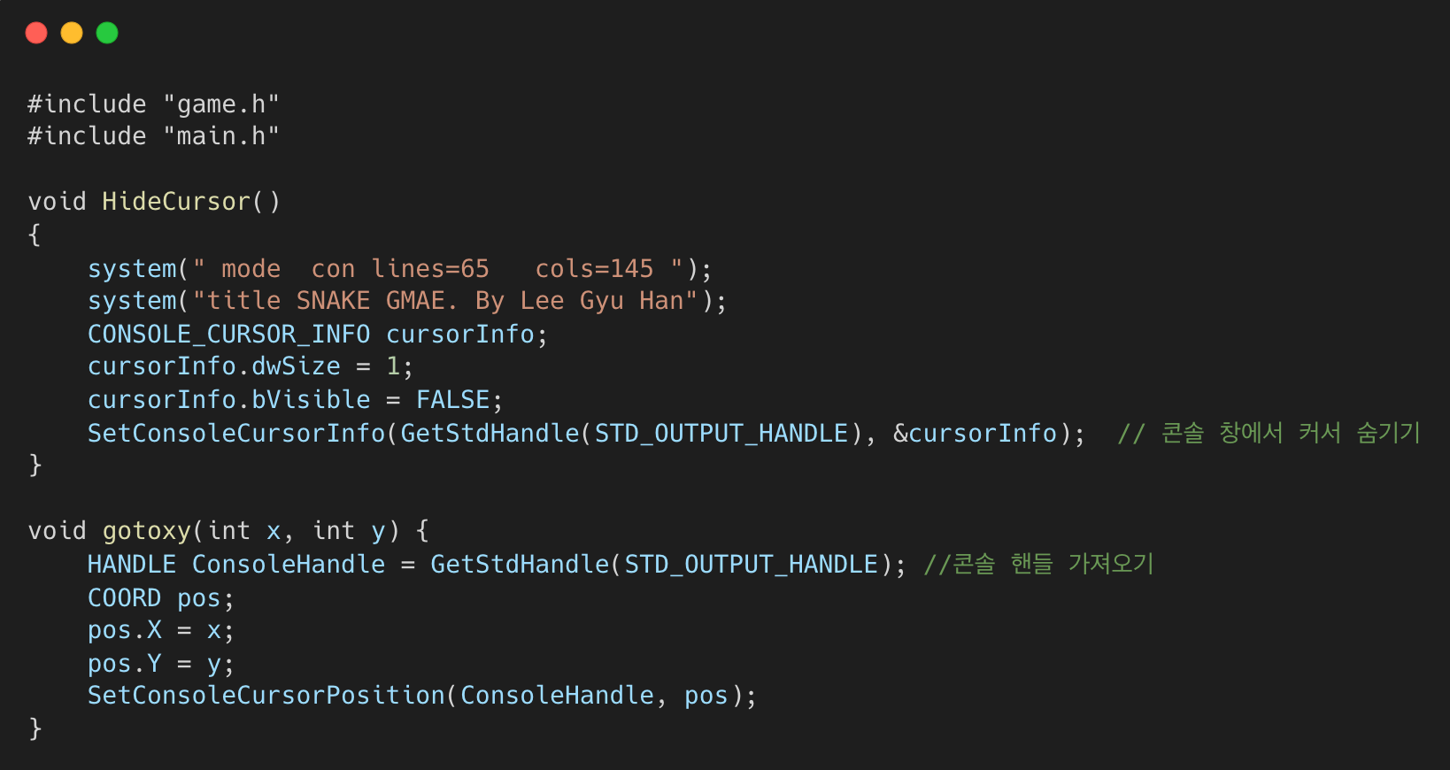
3. SNAKE-GAME에 사용된 C
util.c 소스파일 -> 콘솔 제어 함수
3. 새로운 라이브러리의 활용
main.h 에
#include <Windows.h>
#include <conio.h>
#include <time.h>
라이브러리를 include 함으로써
콘솔을 더욱 더 쉽게 조작할 수 있도록 함

Slide 8
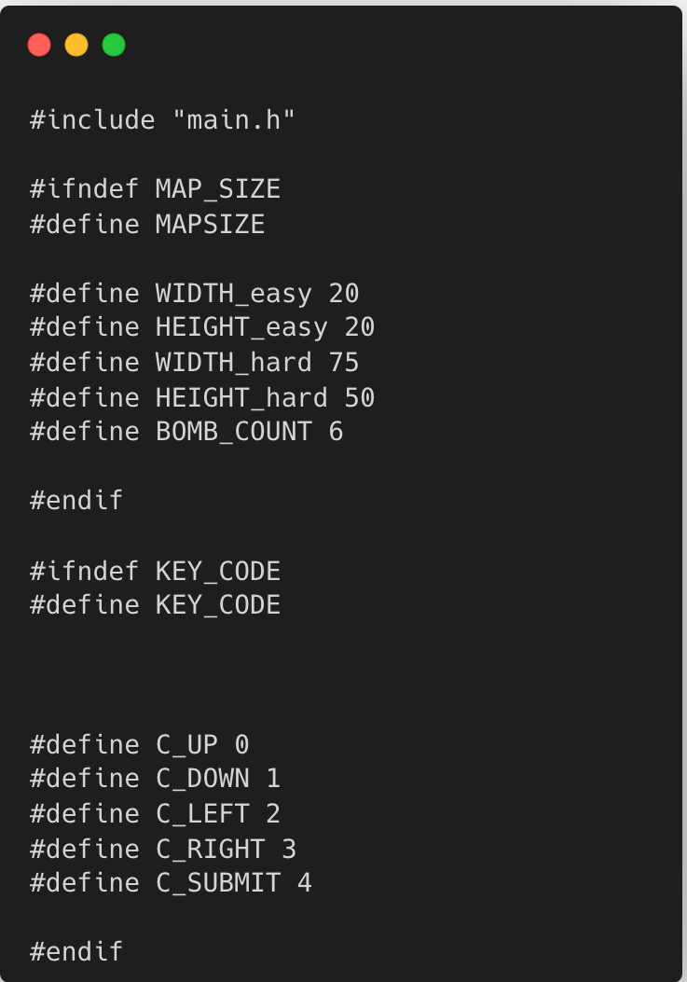
3. SNAKE-GAME에 사용된 C
game.h 헤더파일
4. 전처리기를 활용하여 코드를 유연하게 관리
헤더 파일을 사용하여 전처리기 지시문 작성
필요한 상수 값이나 함수를 선언하여 다른 파일에서 사용할 수 있도록 함
-> 조건부 컴파일을 통해 특정 환경에 따라 코드를 분기하거나 특정 기능을 활성화/비활성화할 수 있게 됨
코드의 재사용성과 유지보수성 향상

Slide 9
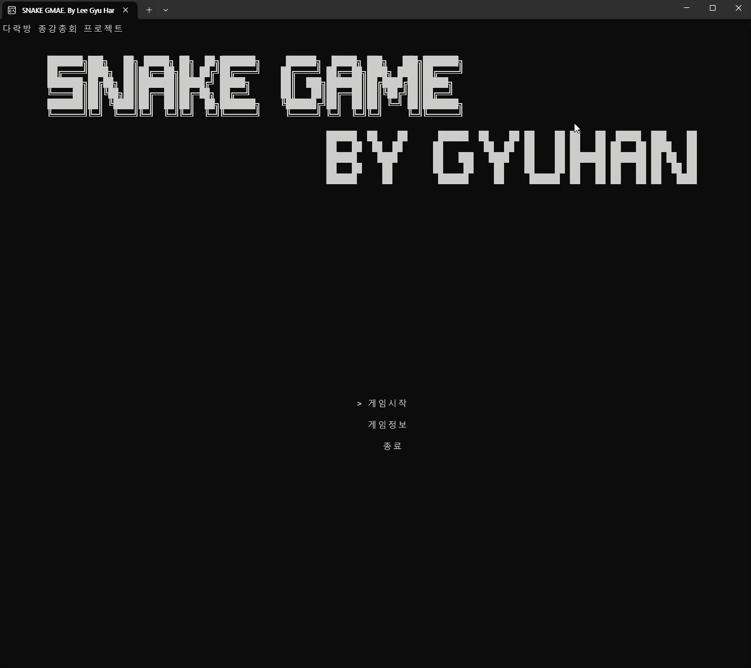
4, 구현된 SNAKE-GAME 간단 설명

Slide 10
5. 아쉬운 점 / 개선해야 할 점
어려움 난이도에는 시간제한을 설정해 일정 시간이 지나면 game over 되도록 하고, 일정 점수가 지나면 뱀이 움직일 때에도 폭탄이 무작위 위치로 이동하도록 설정해보고 싶었지만 코드를 수정할 시간이 부족했음
현재 코드에서는 난수를 사용해 폭탄(BOMB)의 위치가 무작위로 결정되기 때문에 뱀이 지나가는 자리 위에 폭탄이 생성되는 경우엔 바로 game over이 되어버리는 버그가 존재함
현재 사용한 라이브러리로는 윈도우(visual studio)에서만 플레이 가능하기 때문에 리눅스/유닉스 멀티플랫폼 지원이 안됨. 다른 라이브러리와 명령어 사용으로 멀티플랫폼 지원이 되도록 수정해보고 싶음.

Slide 11
THANK YOU
C언어로 스네이크 게임 만들기
-이규한
구현 소스코드 : https://github.com/todayoneul/SNAKE-GAME-.git

